Slide 1
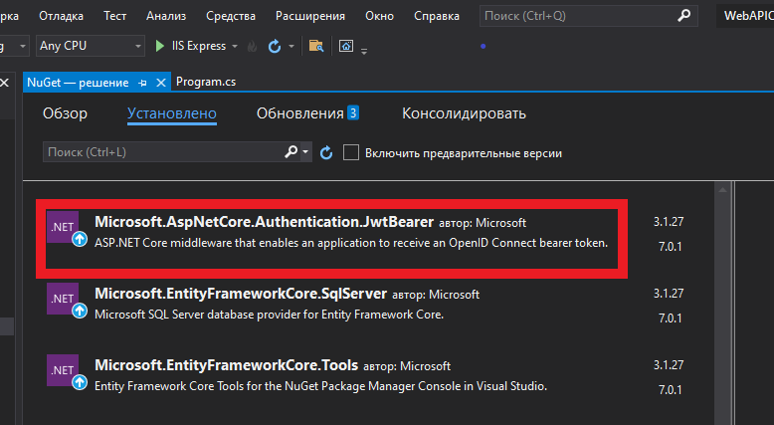
Вопрос о Microsoft.AspNetCore.Identity.EntityFrameworkCore с получение токена JWT
При изучение вопроса о выборе решения (в общедоступных источниках ), решение было выбрано в пользу Microsoft.AspNetCore.Authentication.JwtBearer вместо крупного пакета для комплексной идентификации Microsoft.AspNetCore.Identity.EntityFrameworkCore
Фактически использован специализированный пакет Microsoft.AspNetCore.Authentication.JwtBearer 3.1.27 под среду NET Core 3.1, содержащий типы, обеспечивающие поддержку проверки подлинности на основе носителя JWT, что достаточно для поставленной задачи.

Slide 2
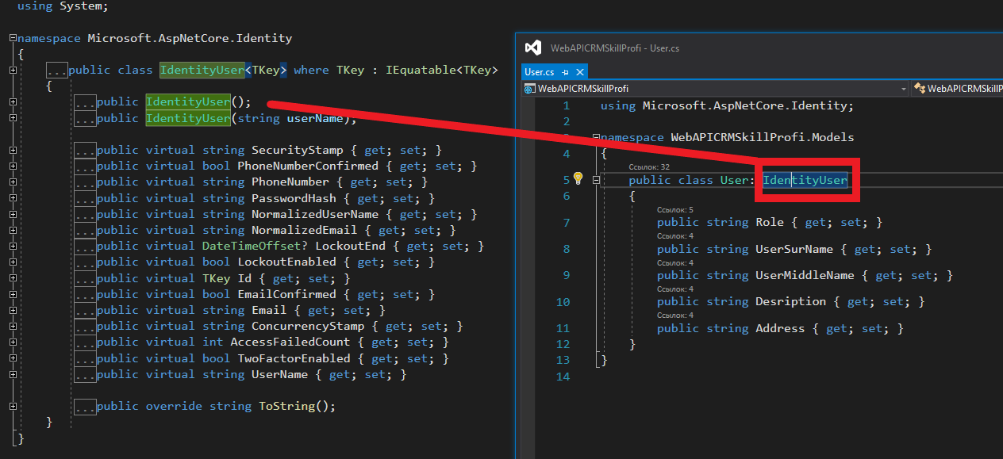
Описание работы решения Microsoft.AspNetCore.Authentication.JwtBearer
В основной поставленной задаче предполагается использовать для идентификации два параметра “name” и “email”, соответственно для этих целей создана модель User, наследующая набор основных свойств класса IdentityUser базового пакета Microsoft.AspNetCore.Identity, так же добавлены перспективные дополнительные свойства, исключением является свойство Role, так как оно является дополнительным третьим свойством идентификации.

Slide 3
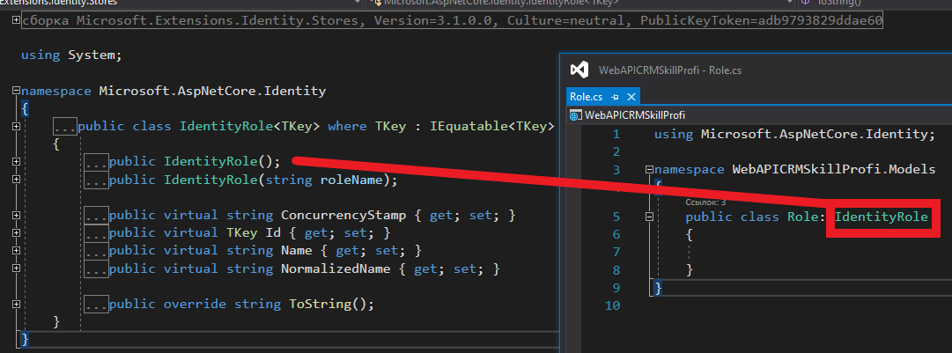
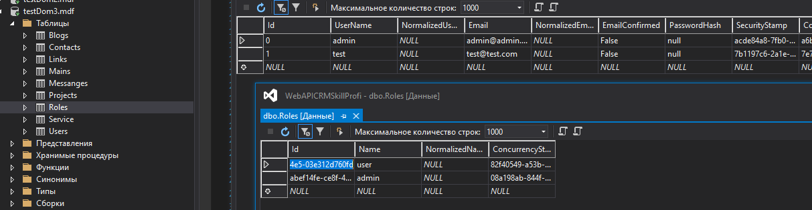
Описание работы решения Microsoft.AspNetCore.Authentication.JwtBearer
Так же создана модель Role наследующая набор основных свойств класса IdentityRole базового пакета Microsoft.AspNetCore.Identity, для создания экземпляров и формирования таблицы (процесс миграции)
Классы модели User и Role при первом включении, формируют при миграции базы данных соответствующие одноименные таблицы, с последующим автозаполнением, что обеспечит наличием сервисных (базовых) учетных записей до первого возможного обращения со стороны клиентских приложений

Slide 4
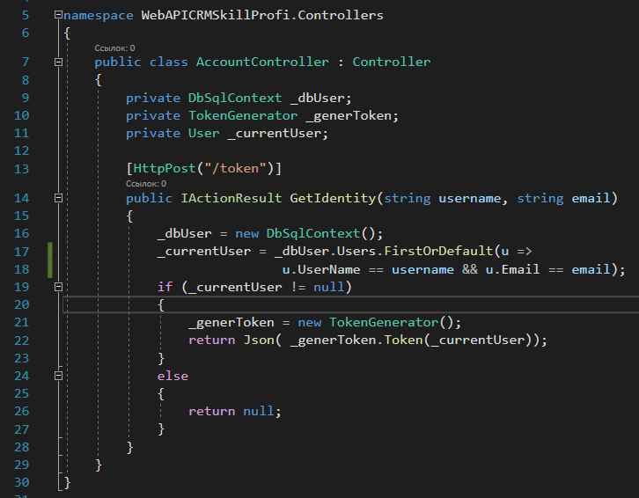
Описание работы решения Microsoft.AspNetCore.Authentication.JwtBearer
Получение запроса происходит посредством метода GetIdentity контроллера AccountController, который принимает параметры “name”(username) и “email”(email) методом Post. Полученные параметры условного Пользователя, сопоставляются с имеющимся данными в таблице Users. При положительном результате проверки, сформируется экземпляр TokenGenerator с методом Token в который передается полный (то есть три основных параметра: UserName, Email, Role) экземпляр Пользователя, TokenGenerator вернет object (он же JWT-токен)

Slide 5
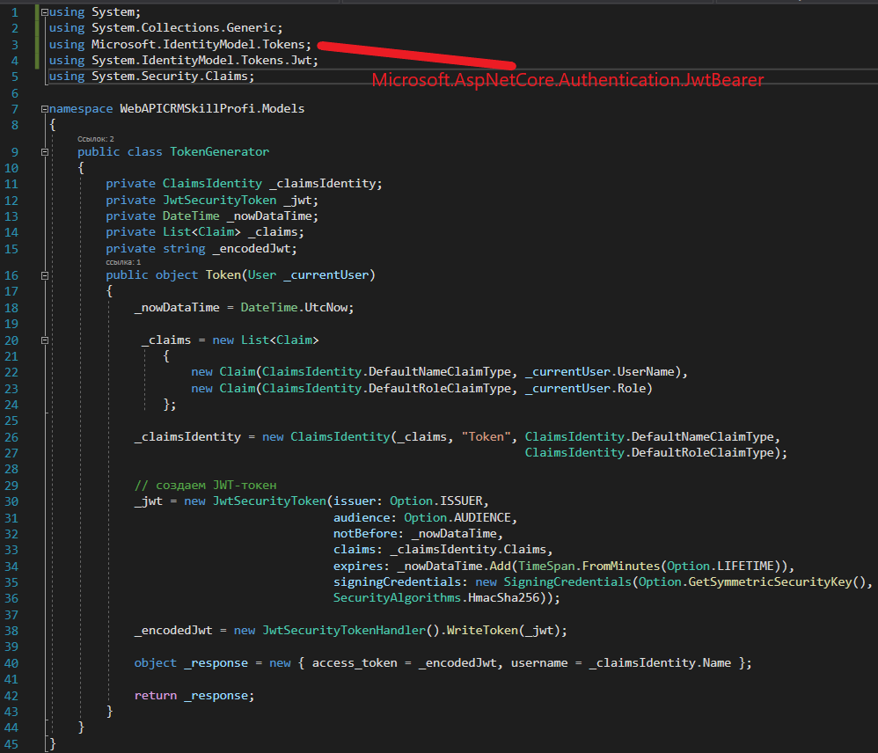
Описание работы решения Microsoft.AspNetCore.Authentication.JwtBearer
Суть метода Token класса TokenGenerator, заключается в формировании основного требования_claimsIdentity параметром которого является коллекция набора требований включающие в себя параметры UserName и Role. После формируется экземпляр JwtSecurityToken с целью формировании JWT-токен, с вариантом перегрузки: издатель токена, потребители токена, ограничитель дата/время, коллекция требований, время «жизни» токена, секретный код сформированный в подпись, с последующей записью в экземпляр JwtSecurityTokenHandler (Microsoft.AspNetCore.Authentication.JwtBeare) обработчика токена. По результату формируется массив типа object с двумя значениями (access_token – JWT и username – имя Пользователя)

Slide 6
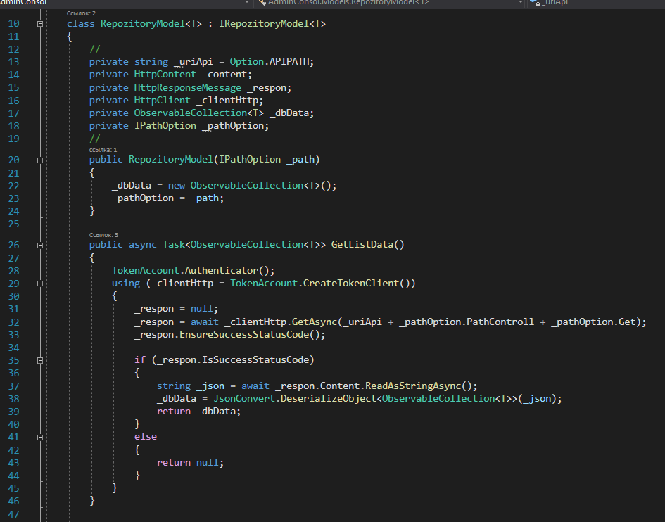
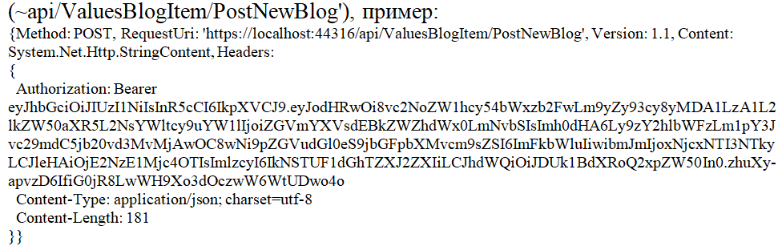
Описание работы решения Microsoft.AspNetCore.Authentication.JwtBearer
После получения клиентским приложением токена, в котором определен Пользователь по трем параметрам nameuser-emailuser-roleuser, имеется возможность формировать запросы сформированные экземпляром HttpClient, и передавать в определенный контролер API

Slide 7
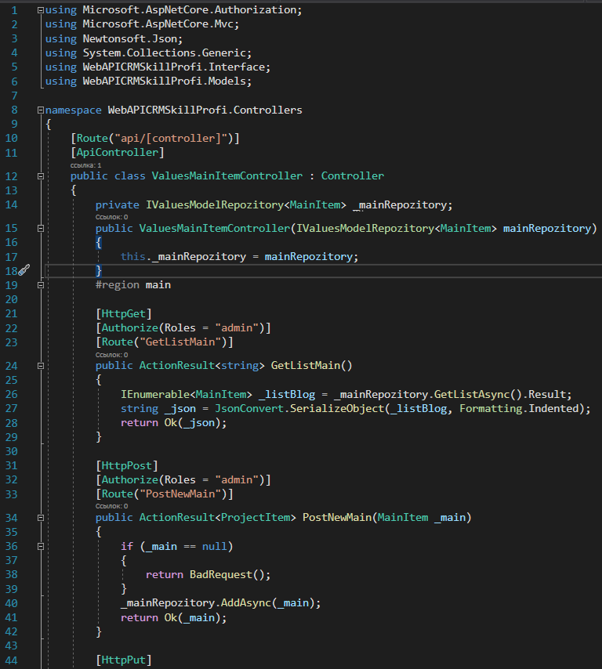
Описание работы решения Microsoft.AspNetCore.Authentication.JwtBearer
При получение контроллером API запроса (пакета данных) от клиентского приложения, посредством авторизации из базового пакета Microsoft.AspNetCore.Authorization, декодируется токен и определяется параметр Role полученного в запросе Пользователя. При положительной авторизации клиентскому приложению будет отправлен ответ StatusCode: 200 (Пользователь с доступом), иначе StatusCode: 500 (нет Пользователя) или StatusCode: 403 (запрет доступа)
{StatusCode: 200, ReasonPhrase: 'OK', Version: 1.1, Content: System.Net.Http.StreamContent, Headers:
{
Transfer-Encoding: chunked
Date: Sat, 24 Dec 2022 06:08:10 GMT
Server: Microsoft-IIS/10.0
X-Powered-By: ASP.NET
Content-Type: text/plain; charset=utf-8
}}
{StatusCode: 403, ReasonPhrase: 'Forbidden', Version: 1.1, Content: System.Net.Http.StreamContent, Headers:
{
Transfer-Encoding: chunked
Date: Sat, 24 Dec 2022 05:55:17 GMT
Server: Microsoft-IIS/10.0
X-Powered-By: ASP.NET
}}
{StatusCode: 500, ReasonPhrase: 'Internal Server Error', Version: 1.1, Content: System.Net.Http.StreamContent, Headers:
{
Date: Sat, 24 Dec 2022 06:08:53 GMT
Server: Microsoft-IIS/10.0
X-Powered-By: ASP.NET
Content-Length: 2776
Content-Type: text/plain
}}
По результату клиентского приложения имеется возможность отправлять-получать данные обращаясь к определённым методам контроллеров

Slide 8
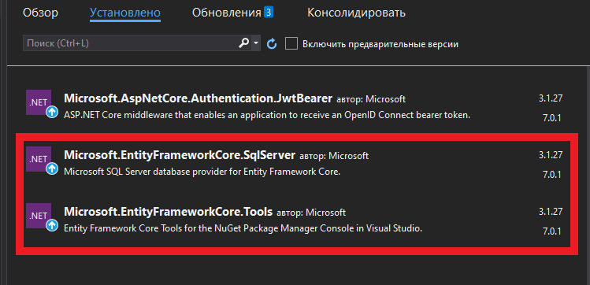
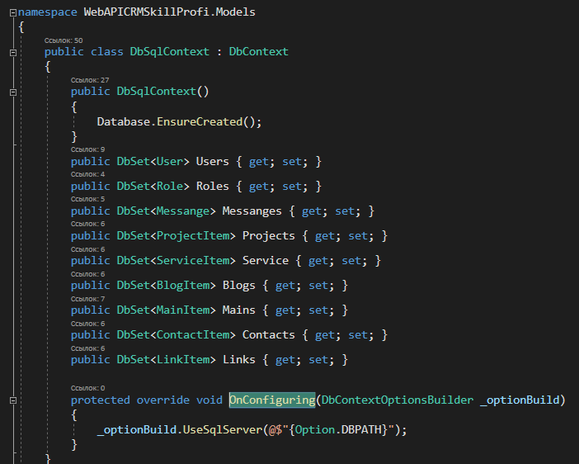
Вопрос о использование в решении Entity Framework
В данном решение применяется Microsoft.EntityFrameworkCore (оно же EF Core) как основной пакет поставщика Microsoft.EntityFrameworkCore.SqlServer 3.1.27 для взаимодействия с базой данных Sql, Microsoft.EntityFrameworkCore.Tools 3.1.27 для формирования структуры базы данных(таблицы) и ее миграции в базу данных Sql.
Для построения работы создан класс DbSqlContext наследующий от базового класса DbContext Microsoft.EntityFrameworkCore, определяющий контекст взаимодействия с базой данных, состоящий из конструктора проверяющий на существование базы Database.EnsureCreated(), набор объектов хранящиеся в базе данных с привязкой к моделям DbSet<Т> и метод настроек связи с базой данных OnConfiguring

Slide 9
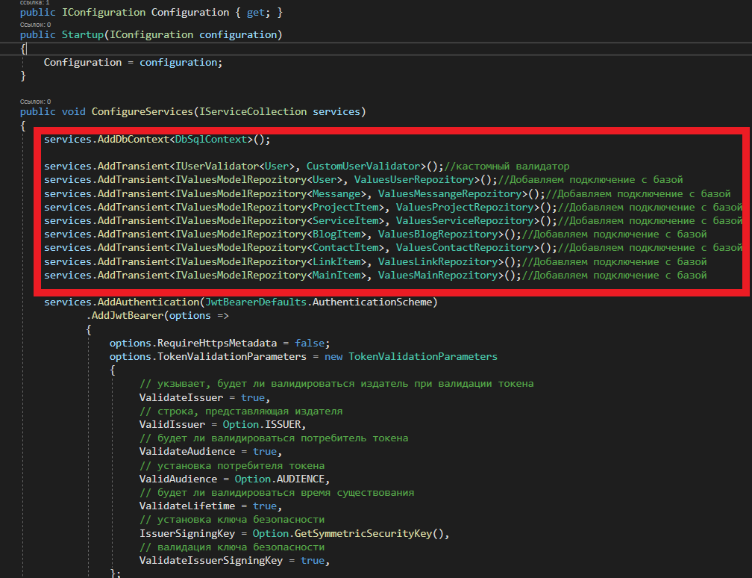
Вопрос о использование в решении Entity Framework
При запуске API сервера, в классе Startup в качестве services определяем тип сущности контекста services.AddDbContext<DbSqlContext>, тип определен классом DbSqlContex. Так в качестве сервиса указываем так же указываем настройки объекта обращения к базе данных services.AddTransient<IModelRepozitory<T>, ModelRepozitory>().
При первом обращении к классу DbSqlContext проверяется существование базы данных Database.EnsureCreated(), при получение результата false – база данных существует, true – базы данных нет и она создана.

Slide 10
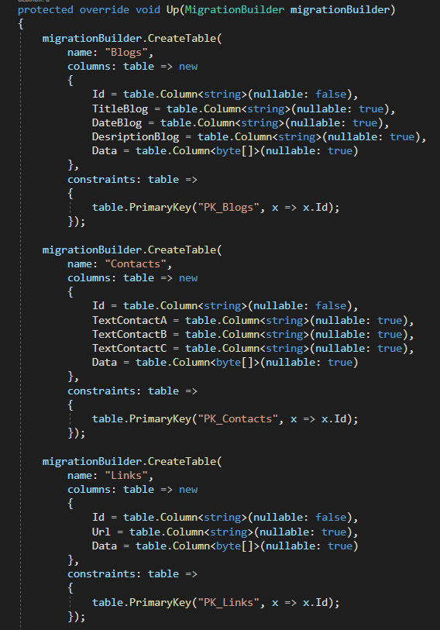
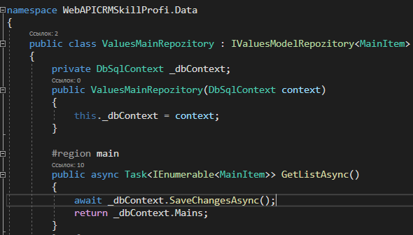
Вопрос о использование в решении Entity Framework
При создании базы данных включается механизм миграции структуры базы данных в вновь созданную базу данных обеспечивает пакет Microsoft.EntityFrameworkCore.Tools 3.1.27 (посредством команд Add-Migration NameMigration и Update-Database). До начала создание структуры миграции, созданы классы моделей сущностей, чья в том числе структура определяет структуру таблицы базы данных. Данный процесс автоматизирован.
При создании экземпляра класса Repozitory, передаем аргумент DbSqlContext (который ранее обеспечил связь с базой данных), и имеем возможность манипулировать данными из конкретной таблицы в соответствии используемой модели.

Slide 11
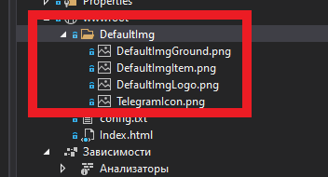
Вопрос о Хранилище: база данных, и статичные файлы.
В решение применяется база данных Sql и набор статичных файлов (изображения .png).
С требованием основного задание, требовалось обеспечить первичную загрузку базы данных. В базе данных применяются изображения, соответственно создан ресурс wwwroot\DefaultImg в котором хранятся изображения, в случае необходимости изображения возможно изменить не корректируя основной код, наименования изображений определяют их назначение. Данное условие действительно только до первого запуска API приложения.

Slide 12
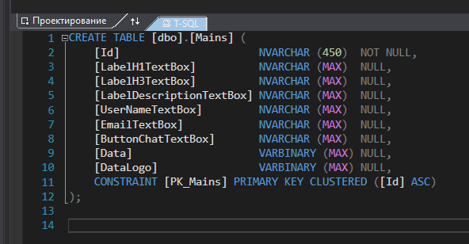
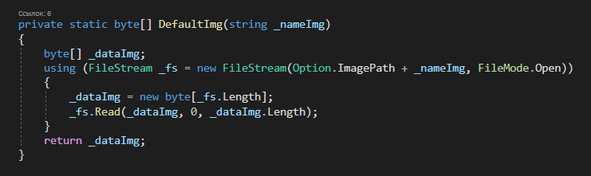
Вопрос о Хранилище: база данных, и статичные файлы.
При первом включении, после проверки отсутствия данных в Sql базе, посредством класса InitalizerMainItem происходит первое заполнение таблиц. Основной тип данных это текст и изображения, текст хранится в ячейках типа NVARCHAR, изображения хранятся в ячейках типа VARBINARY. Текстовые данные не требуют дополнительных преобразований, изображения декодируются методом DefaultImg в байтовый массив и возвращаются для записи в соответствующею ячейку, с этого момента статичные файлы в API приложении не применяются. Ключом во всех таблицах является поле Id.
Далее все получаемые и передаваемые данные текстовые (string) типа NVARCHAR, изображения (byte[]) типа VARBINARY. Последующие преобразования происходят только в клиентских приложениях.

